Slide 1
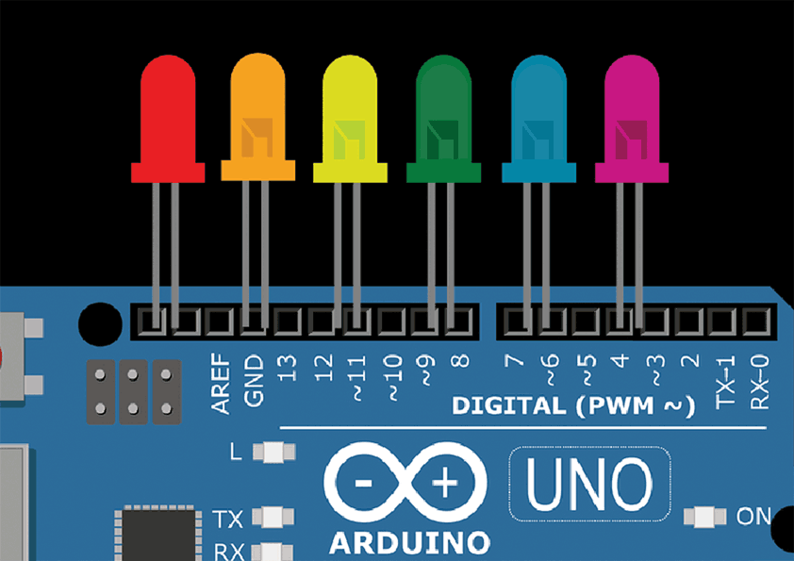
INTRODUÇÃO AO ARDUINO

Slide 2
O que é Arduino?
O arduino é um microcontrolador em que é possível ser reprogramado. Com ele, você será capaz de controlar inúmeros dispositivos e componentes de circuitos elétricos, por exemplo, LEDs, motores, chaves, a luz de uma casa, sensores, temperatura, a potência de um determinado equipamento, um robô, e muito mais.

Slide 3
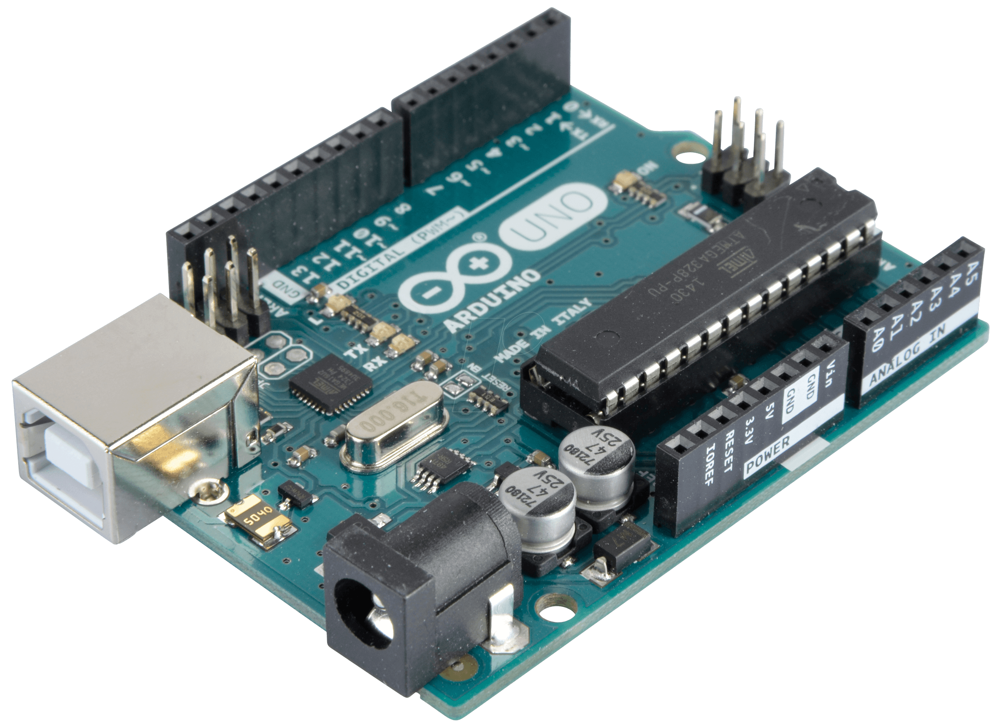
O objetivo era elaborar um dispositivo que fosse ao mesmo tempo barato, funcional e fácil de programar, sendo dessa forma acessível a estudantes e projetistas amadores. Além disso, foi adotado o conceito de hardware livre, o que significa que qualquer um pode montar, modificar, melhorar e personalizar o Arduino, partindo do mesmo hardware básico. No mundo da computação e da eletrônica isso é chamado de open source.

Slide 4
Como surgiu?
O Arduino foi criado em 2005 por um grupo de 5 pesquisadores : Massimo Banzi, David Cuartielles, Tom Igoe, Gianluca Martino e David Mellis, mas esta história começa por volta de 2002 no Interaction Design Institute Ivrea (IDII) – uma antiga escola de design italiana. O professor da disciplina de design de interação, Massimo Banzi, estava com um problema. Ele precisava encontrar uma maneira fácil e barata para que os seus alunos, na maioria designers e artistas, pudessem criar dispositivos eletrônicos que reagissem fisicamente conforme fossem estimulados. O que ele e seus colegas criaram revolucionaram o universo maker.

Slide 5
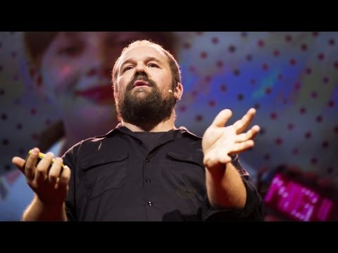
O vídeo abaixo mostra Massimo Banzi, um dos criadores do Arduino, falando um pouco sobre o processo de criação e desenvolvimento, e apresentando alguns projetos que utilizam a plataforma:
Para mais detalhes, acesse: https://eletronicapratica.com/arduino/historia-do-arduino/

Slide 6
O que posso fazer com Arduino?
Arduinos são usados em inúmeros projetos, dos mais simples aos mais complexos. Luzes que piscam ao ritmo da música, alarmes que disparam quando percebem movimento, robôs que interagem com o ambiente e controlam máquinas pela Internet, roupas, óculos e bolsas multimídia, instalações visuais, sensoriais, cinéticas e sonoras, sistemas de automação residencial, sistemas de irrigação, sistemas de realidade virtual, próteses controladas por voz, jogos, drones, controladores MIDI, impressoras 3D são alguns exemplos de projetos já criados com Arduino.

Slide 7
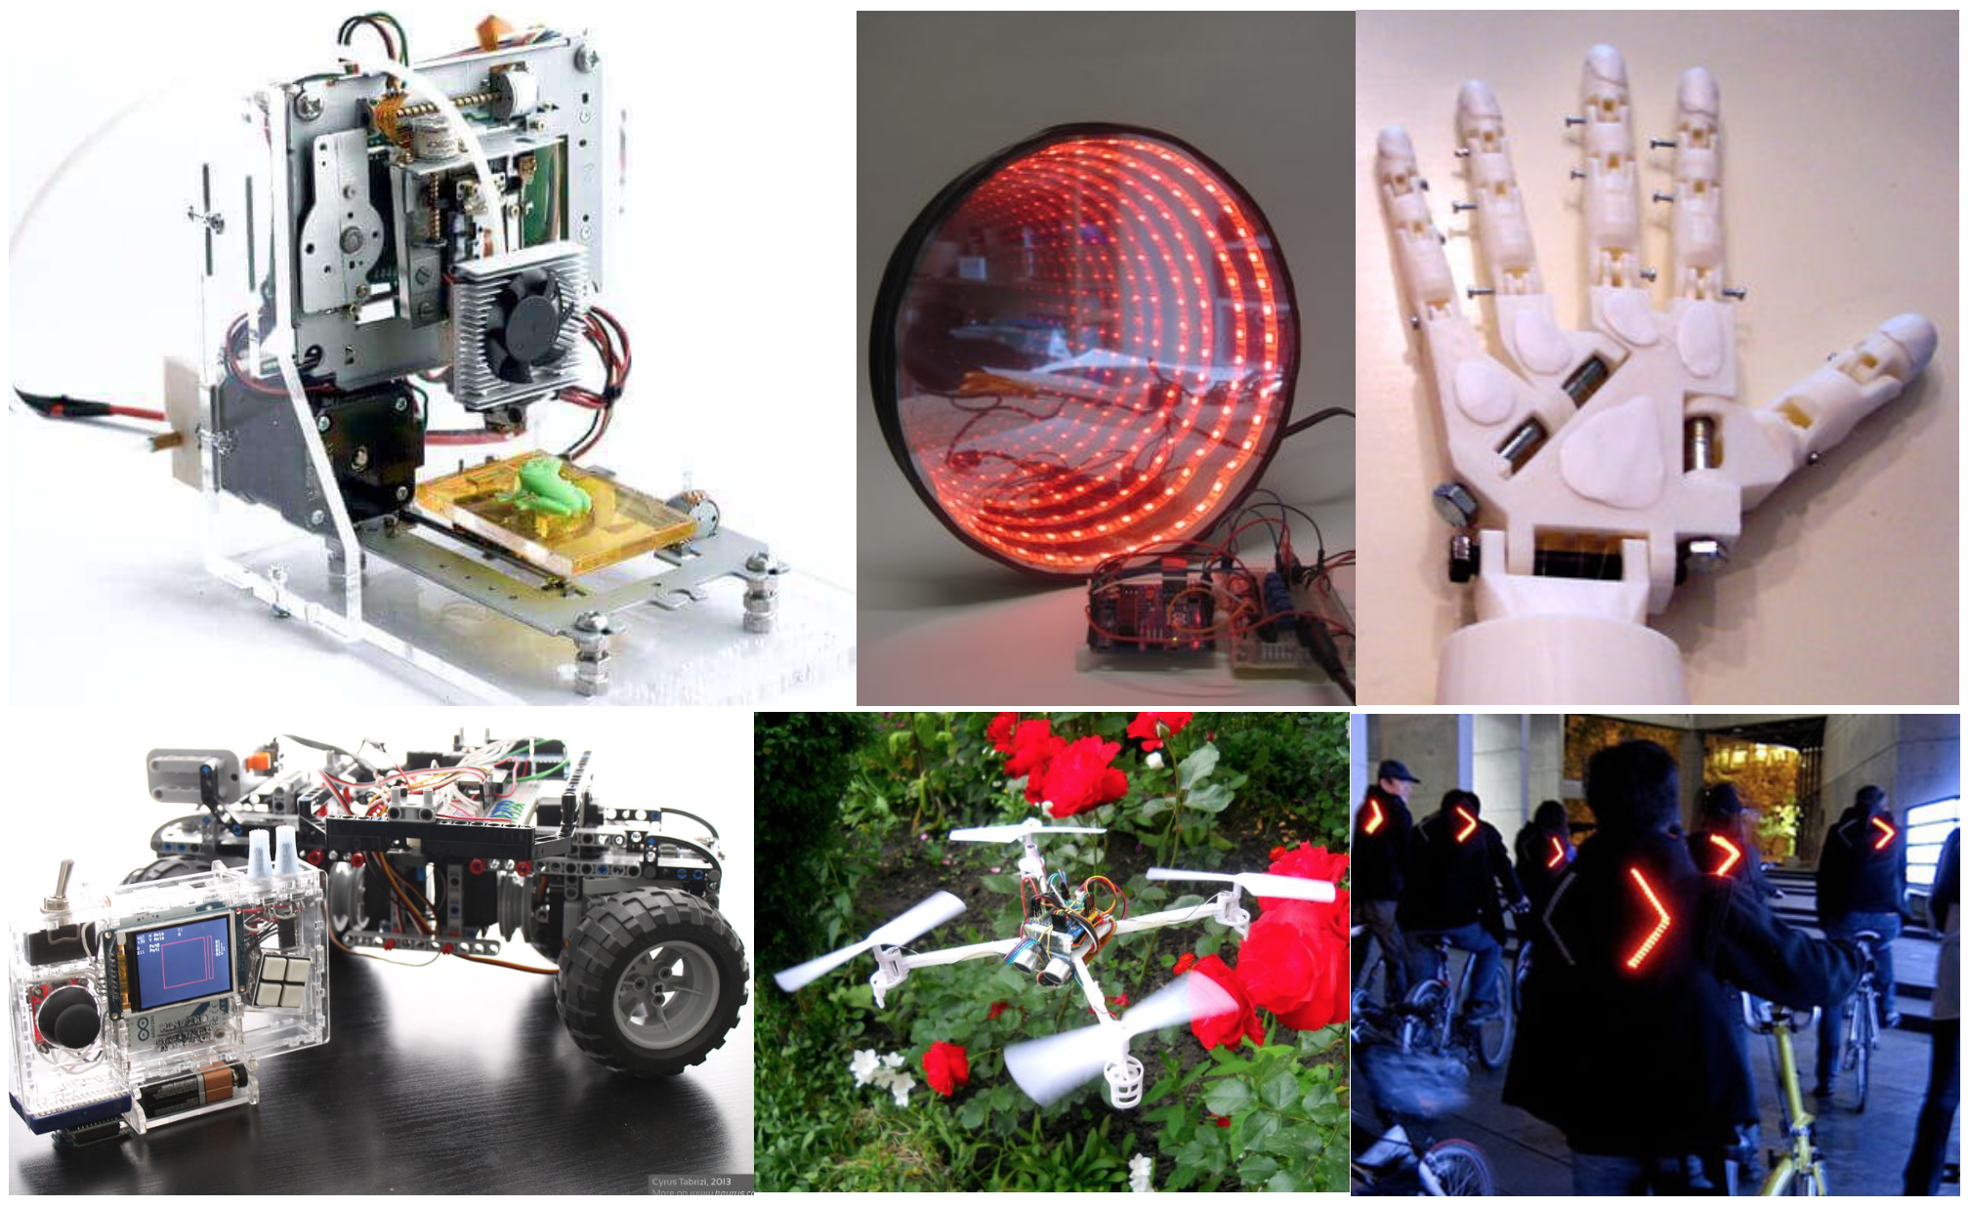

Slide 8
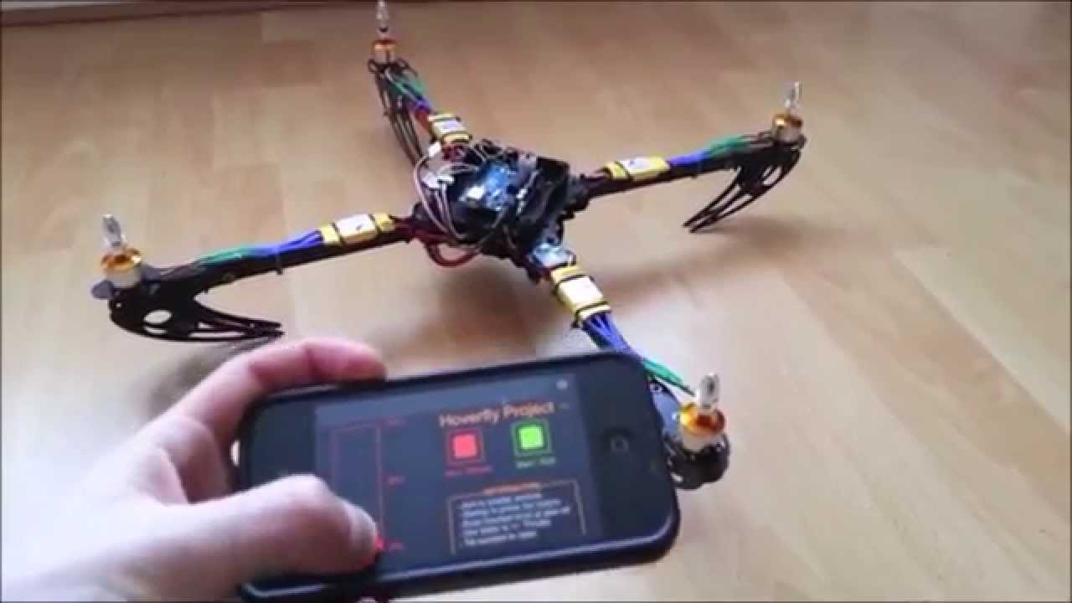
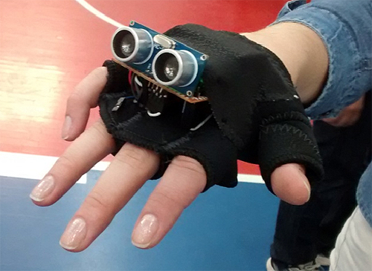
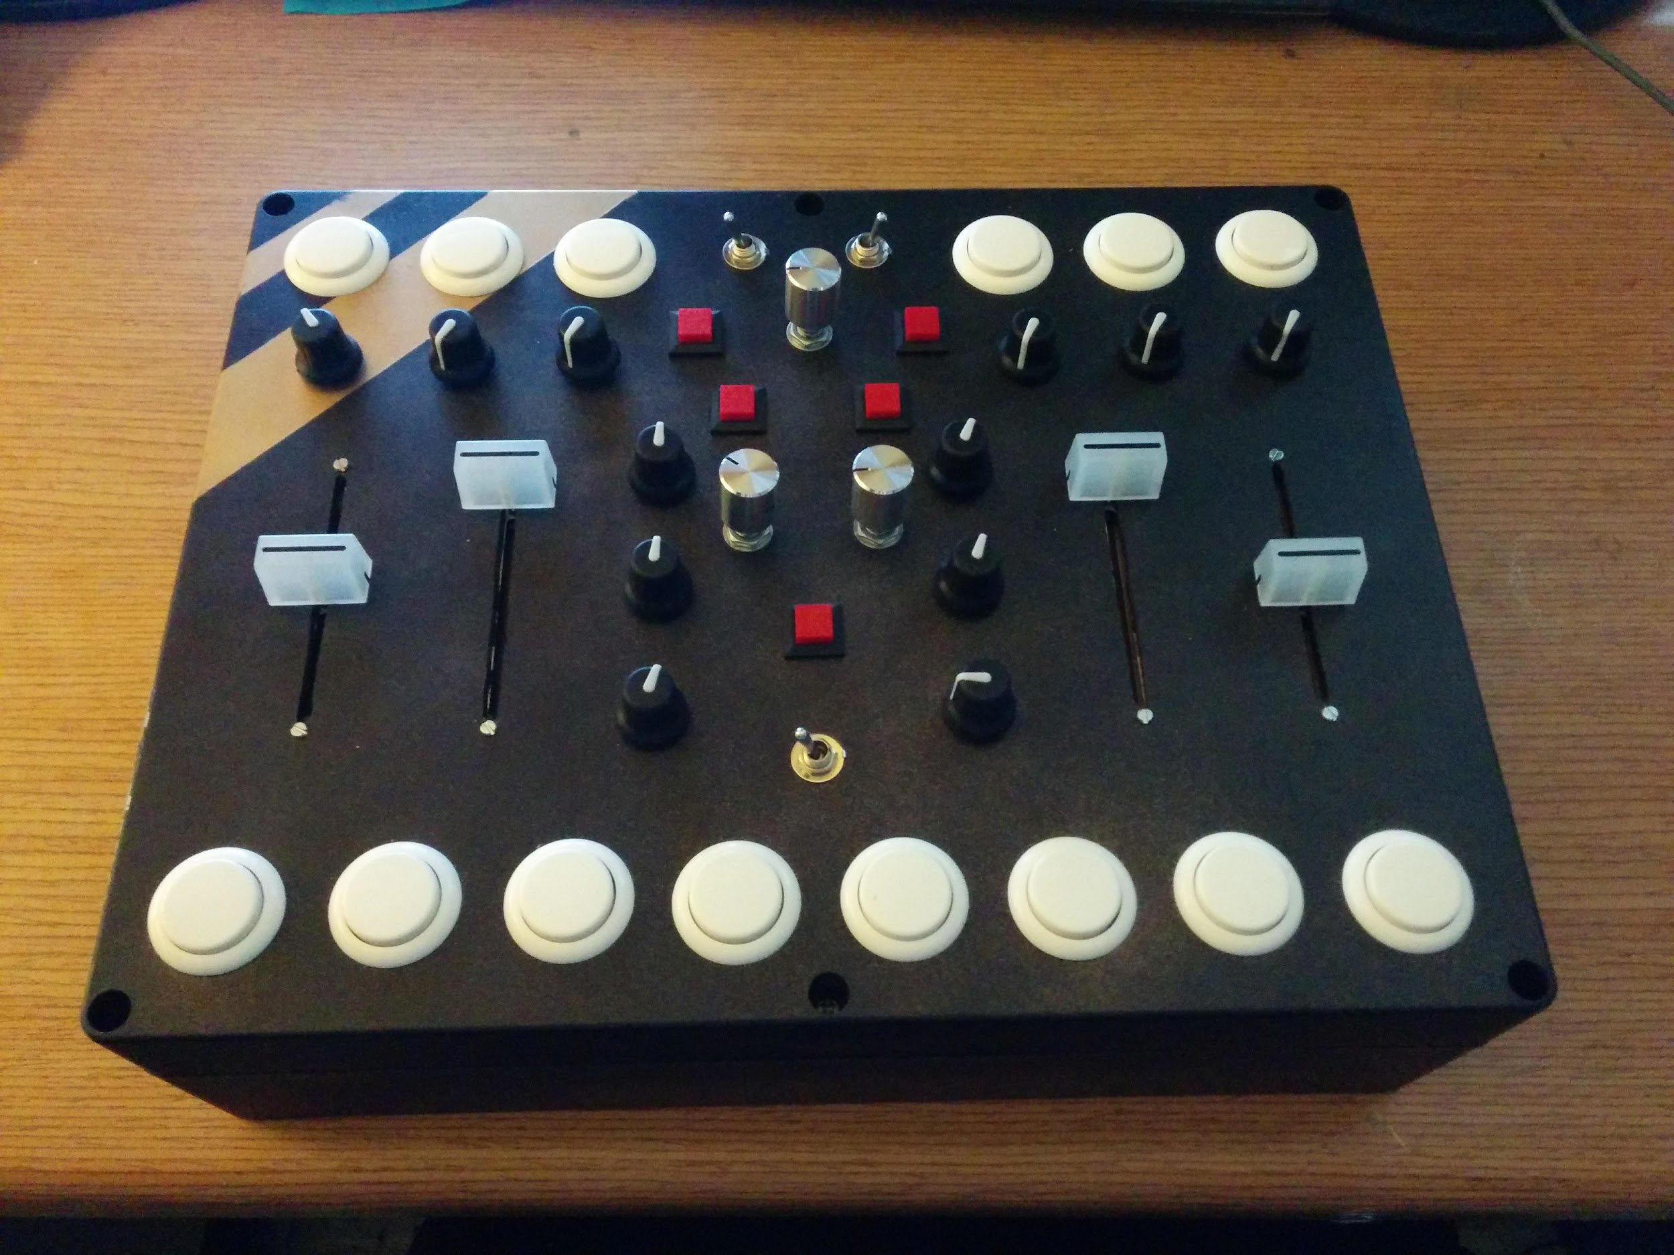

Slide 9
Tipos de Arduino
Existem dezenas de diferentes tipos de placas que podem ser chamadas de “Arduino”. O Arduino Uno é um dos mais populares, e ideal para fazer protótipos, experimentar e programar. O Arduino Mega possui mais pinos, maior capacidade de processamento e memória e é indicado para projetos maiores (ex: impressoras 3D). Existem várias placas minúsculas como o Arduino Pro Mini, o DigiSpark ATTiny, ou o Arduino Nano (incluído no kit).

Slide 10
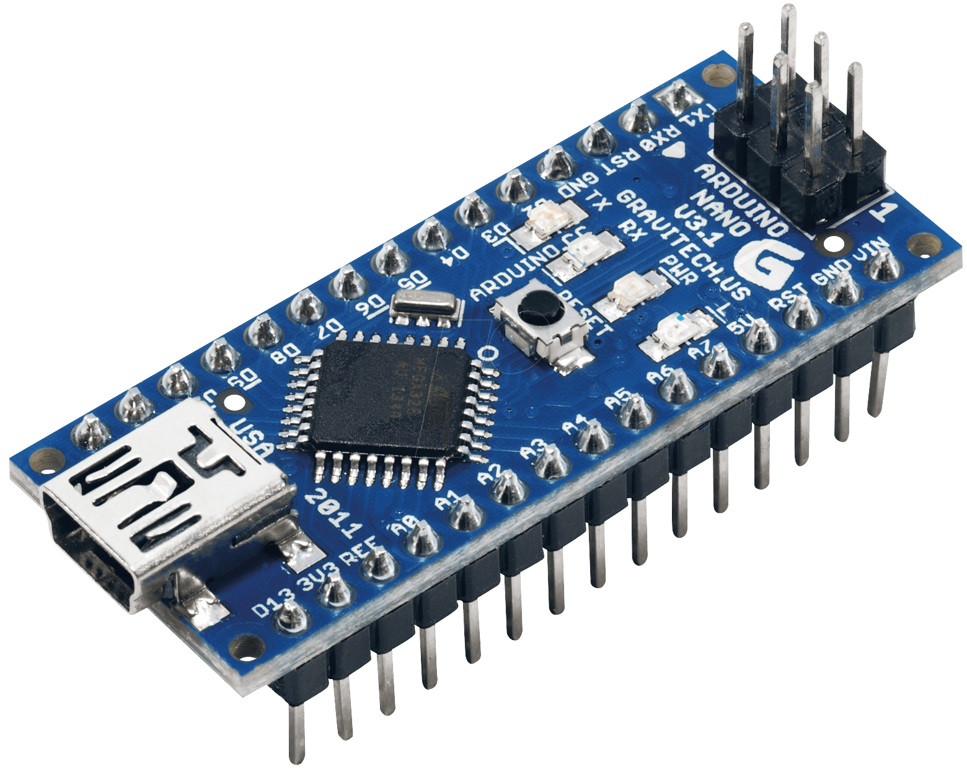
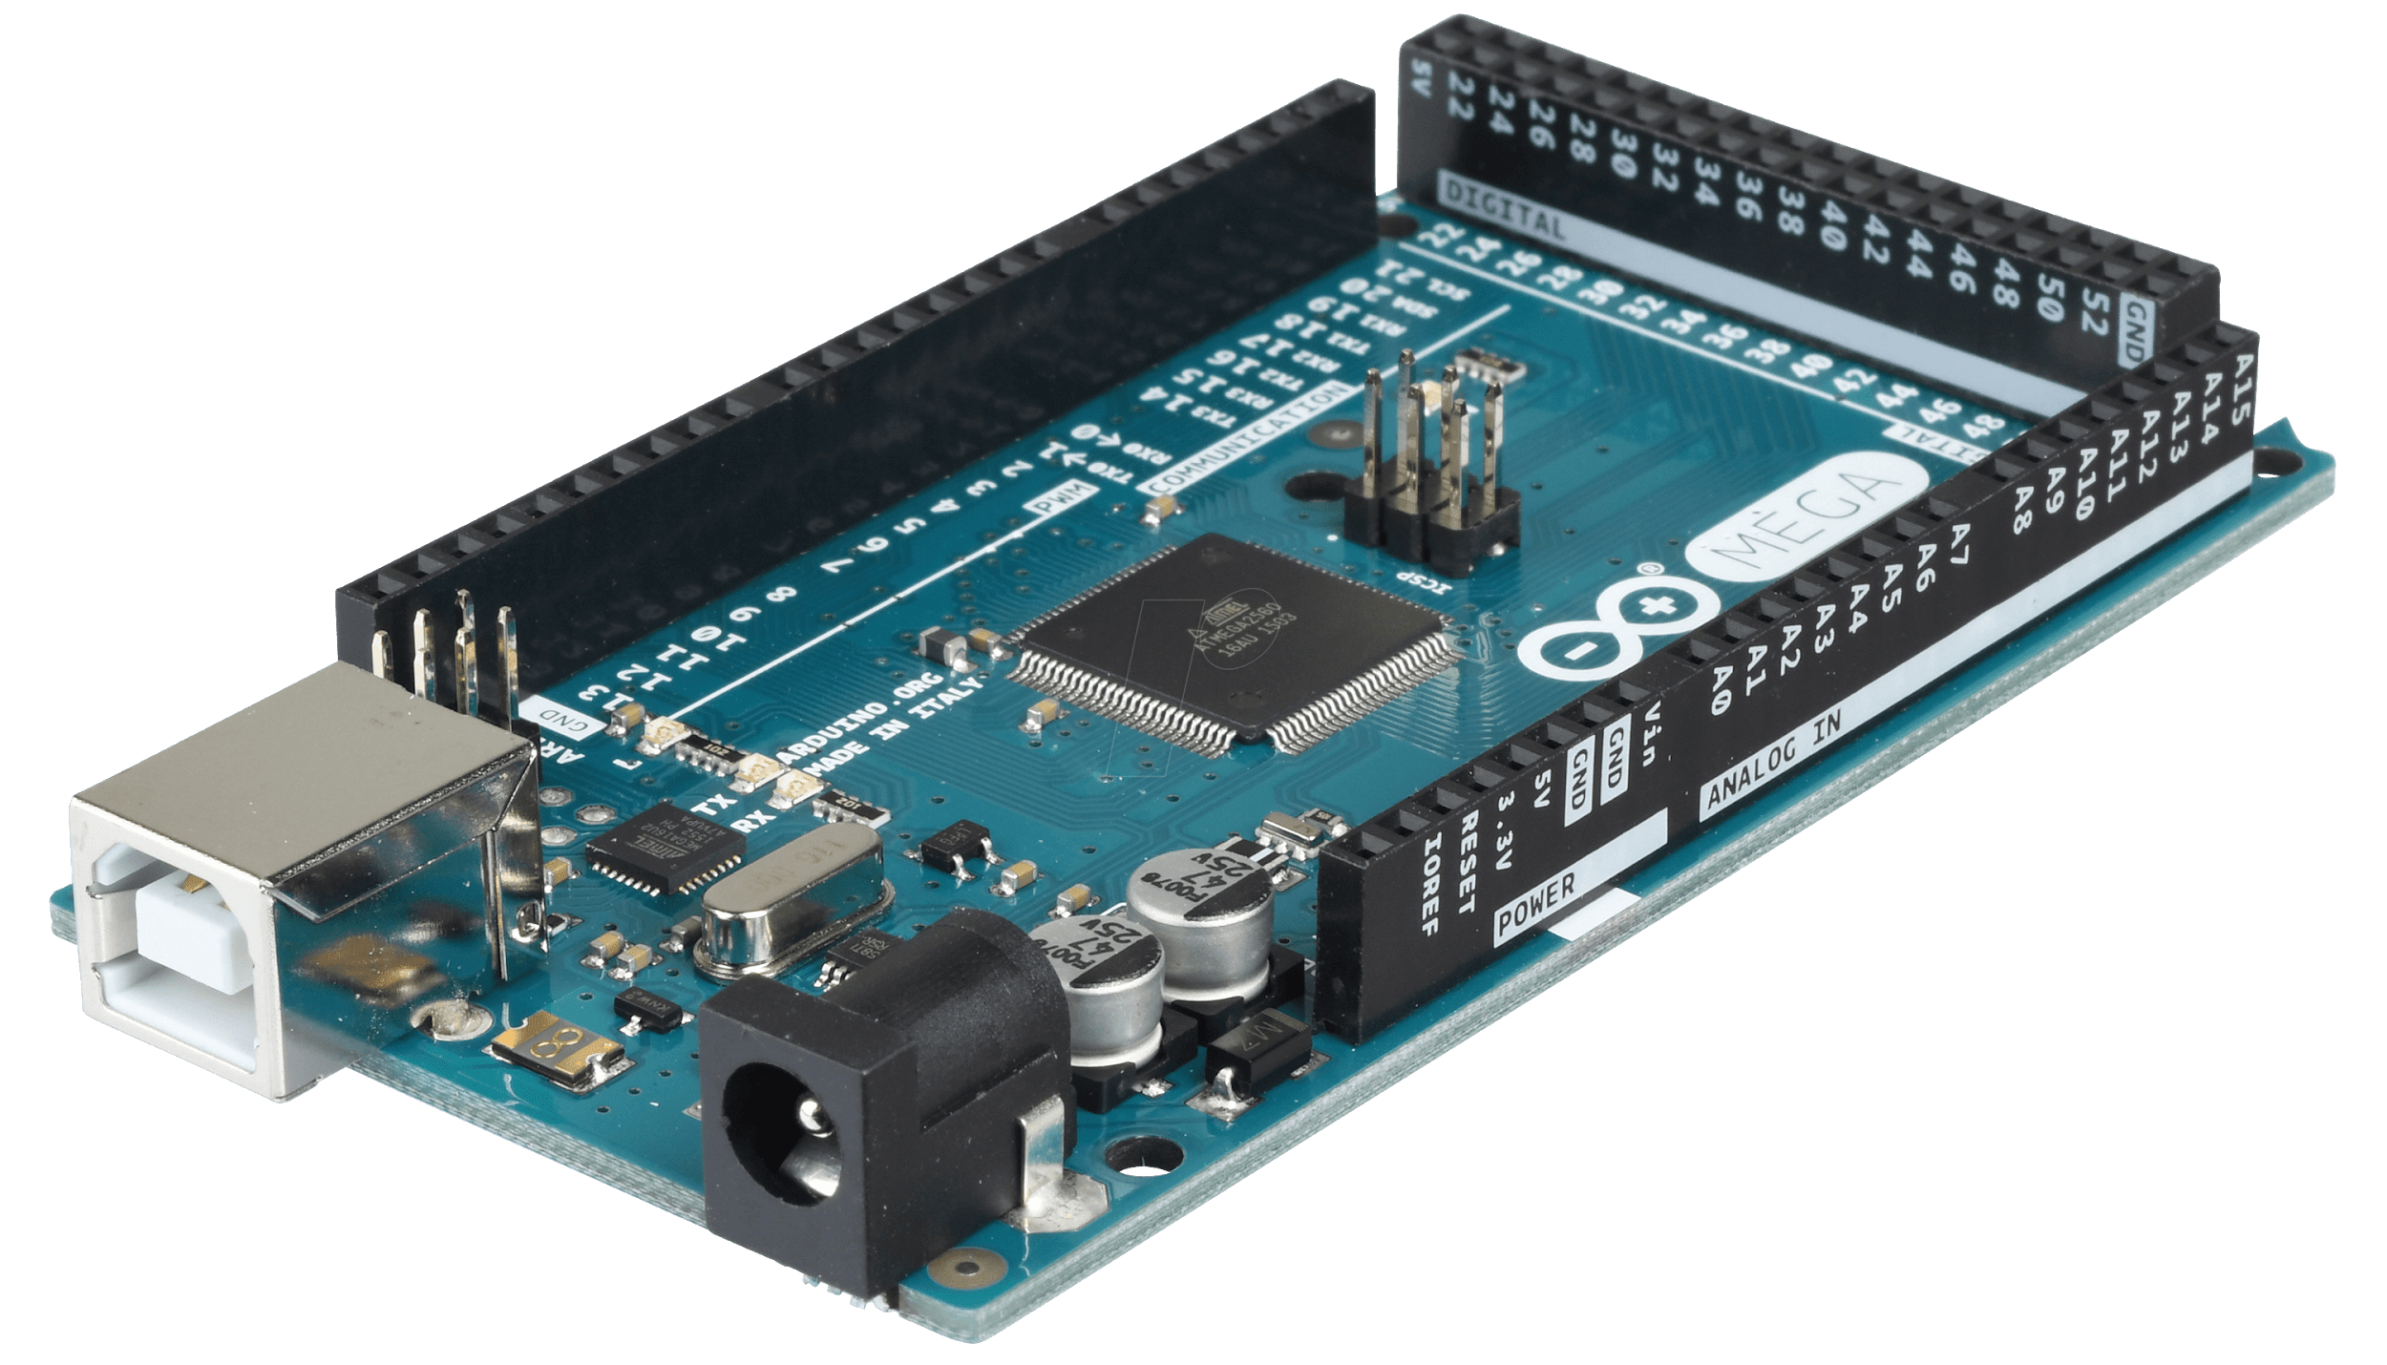
Arduino NANO
Arduino MEGA
Arduino UNO

Slide 11
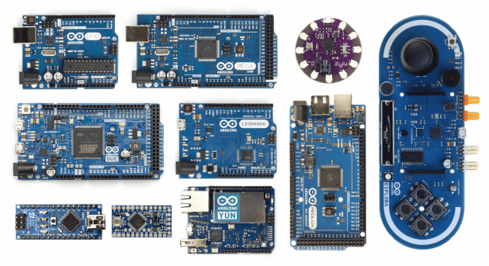
Outras placas

Slide 12
Como funciona o Arduino?
O circuito do Arduino é composto de um microcontrolador programável montado em uma placa, onde é configurado para operar e oferecer acesso seguro aos seus pinos de entrada e saída. Um microcontrolador é como um mini-computador. Ele tem memória, uma unidade central de processamento (CPU), entradas e saídas. Os programas gravados na memória de um microcontrolador controlam os sinais (correntes e tensões) enviadas e recebidas em seus pinos de entrada e saída, permitindo receber sinais de sensores externos e controlar dispositivos.

Slide 13
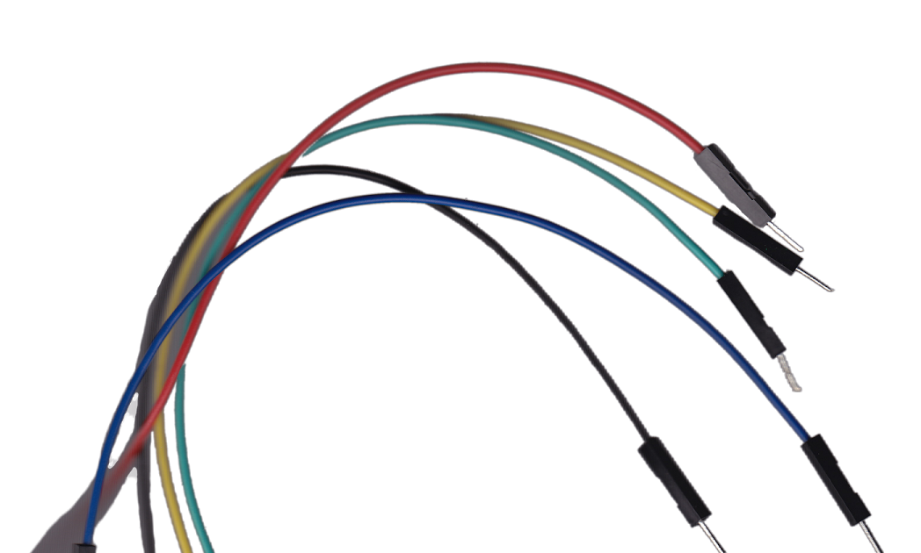
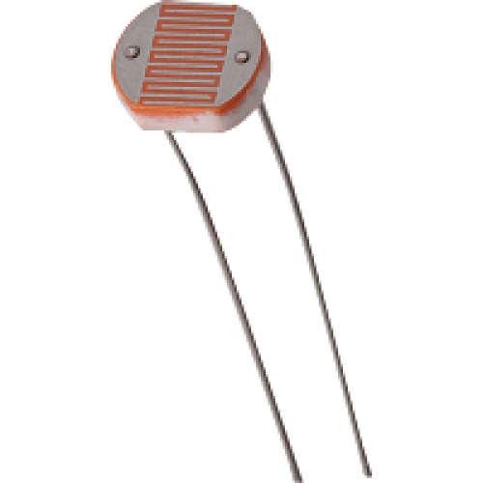
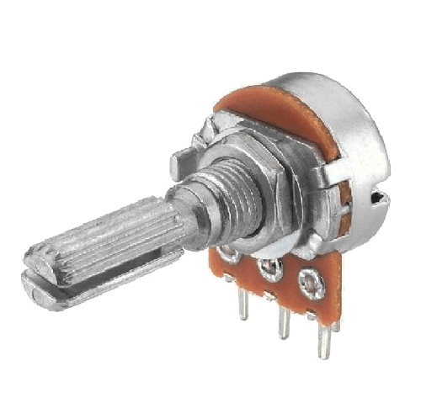
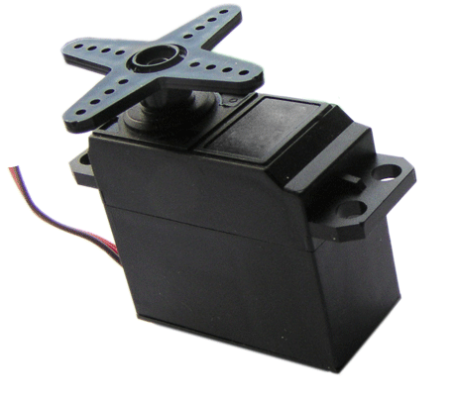
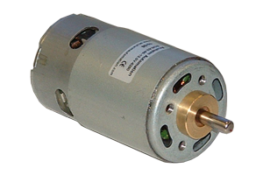
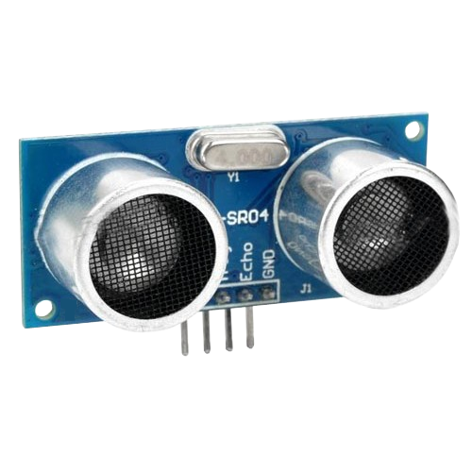
As entradas do Arduino recebem dados, que podem ser pulsos, tensões e outros sinais elétricos que ele interpreta como dados digitais (dois estados lógicos: ligado/ALTO ou desligado/BAIXO) ou analógicos (valores que variam). Os geradores desses sinais podem ser chaves, potenciômetros, sensores de luz, som e temperatura, outros circuitos, dispositivos conectados a redes, etc. As saídas também produzem pulsos, tensões e sinais analógicos ou digitais, que podem ser usadas para diversas tarefas, como acender um LED, controlar um motor, ligar ou desligar um circuito, controlar um dispositivo externo, enviar um email.

Slide 14
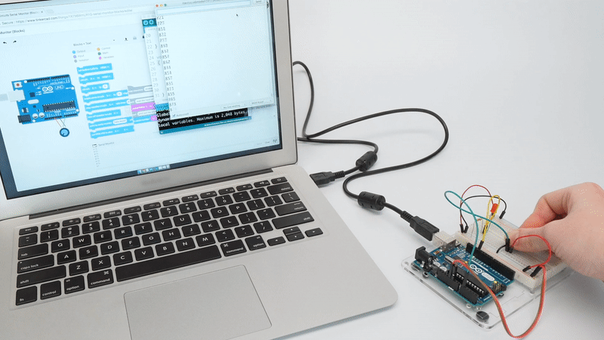
O microcontrolador processa os dados de entrada para gerar os dados de saída. Todo o processamento é feito via software, ou seja, através de uma linguagem de programação.
Um programa usa instruções para ler o estado (nível de tensão, nível lógico alto ou baixo) em pinos de entrada, e produzir saídas (tensão, nível lógico alto ou baixo) nos pinos de saída, que poderão ligar, desligar ou controlar componentes e dispositivos. O programa é um arquivo de texto digitado em um computador, em seguida traduzido para linguagem de máquina e depois transferido para o microcontrolador (através de um circuito de comunicação que controla o acesso a pinos de comunicação serial), onde será gravado na memória do chip.

Slide 15
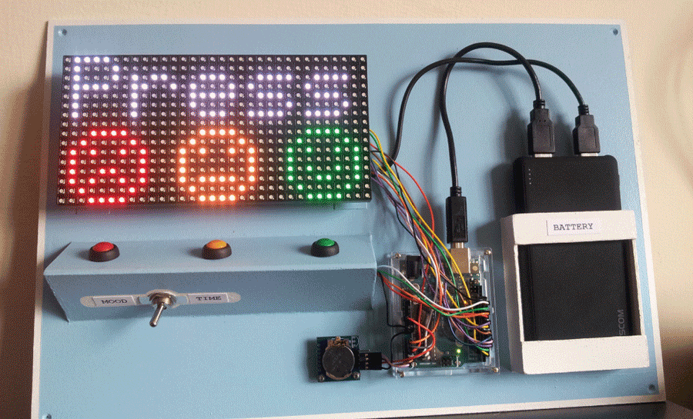
Uma vez gravado o programa, o microcontrolador pode ser desconectado do computador e usado em outro circuito para usar seus pinos de entrada/saída, ser alimentado por baterias, e funcionar de forma independente.

Slide 16
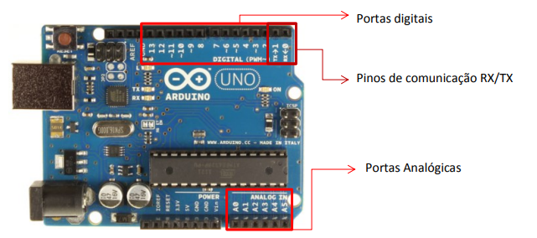
Circuito
Conforme visto na imagem ao lado, a placa Arduino UNO possui diversos conectores que servem para interface com o mundo externo. Esses pinos são:
14 pinos de entrada e saída digital (pinos 0-13);
6 pinos de entradas analógicas (pinos A0 - A5);
6 pinos de saídas analógicas (pinos 3, 5, 6, 9, 10 e 11).
Desenvolveremos melhor esses conceitos eletrônicos ao longo do curso.

Slide 17
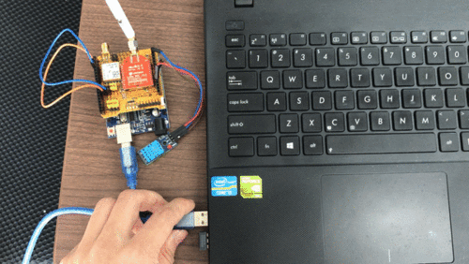
Programação
Escrever um programa em Arduino é muito simples. Tudo o que você precisa é conectá-lo ao computador por meio de um cabo USB e utilizar um ambiente de programação chamado IDE, onde você digita o programa, faz os testes para encontrar eventuais erros e transfere o programa para o dispositivo.
Mostraremos passo-a-passo como fazer a instalação da IDE e fazer seu primeiro programa funcionar.

Slide 18
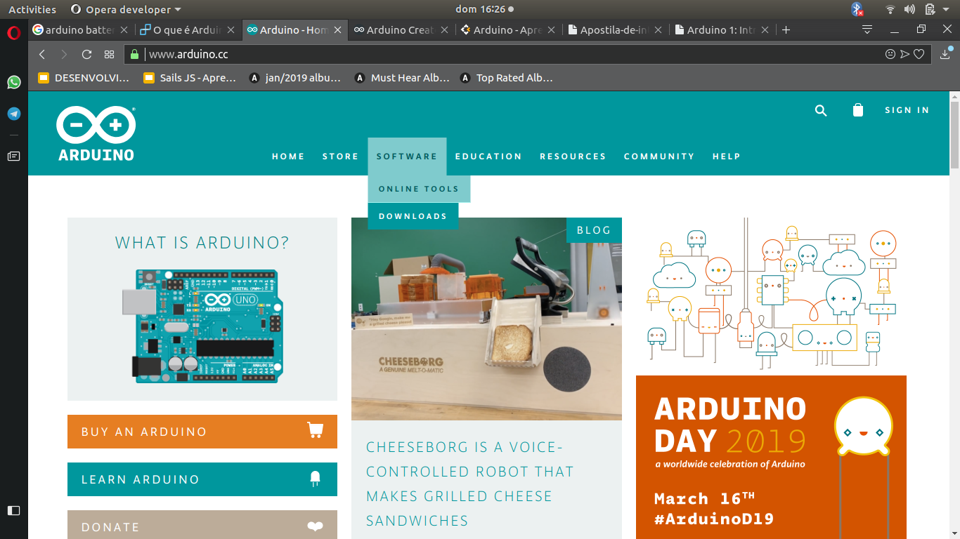
Baixando a IDE
Entre no site oficial do Arduino (https://www.arduino.cc). Em seguida, vá na aba SOFTWARE e clique em DOWNLOADS.

Slide 19
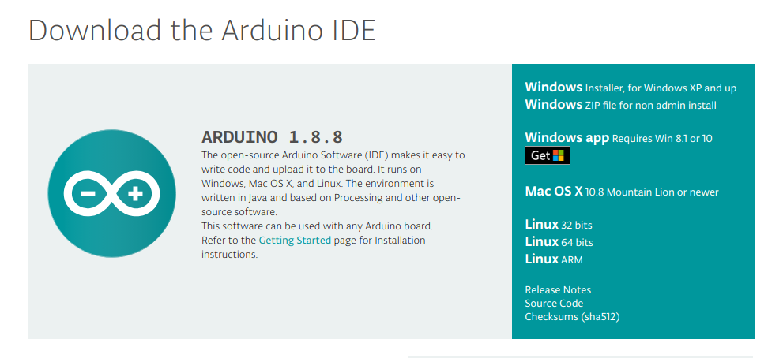
Em seguida, escolha o instalador de acordo com seu sistema operacional. A IDE Arduino funciona normalmente nos 3 principais sistemas operacionais: Windows, Linux e Mac.

Slide 20
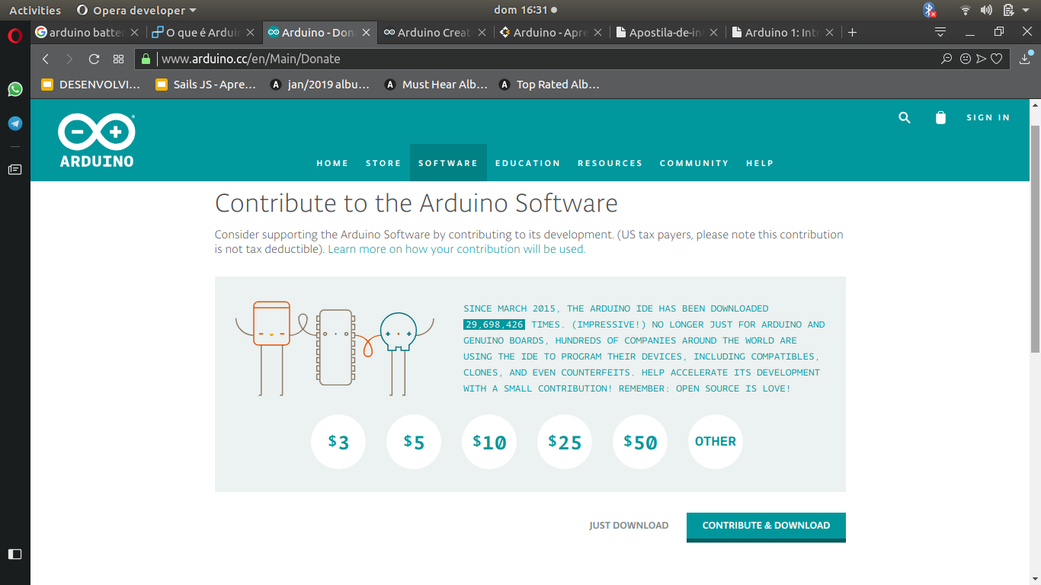
É possível fazer uma contribuição para o Software da Arduino, mas não obrigatório. Caso queira contribuir, escolha seu valor e faça o download. Caso contrário, você pode apenas fazer o download da IDE normalmente.

Slide 21
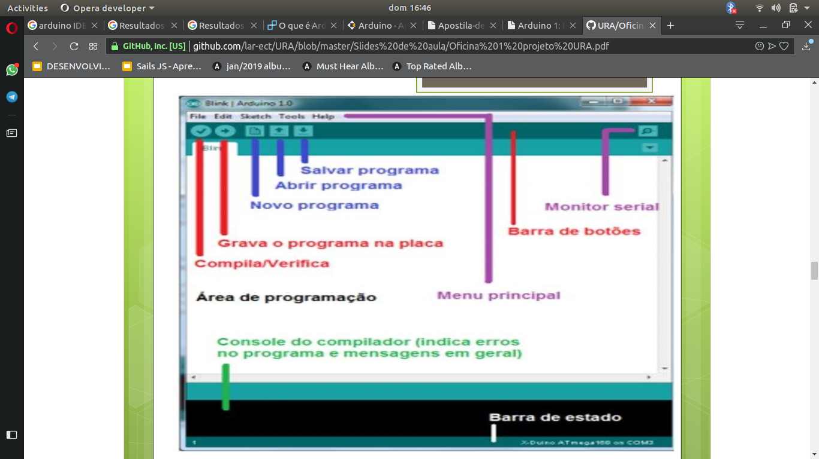
2. Conhecendo a IDE

Slide 22
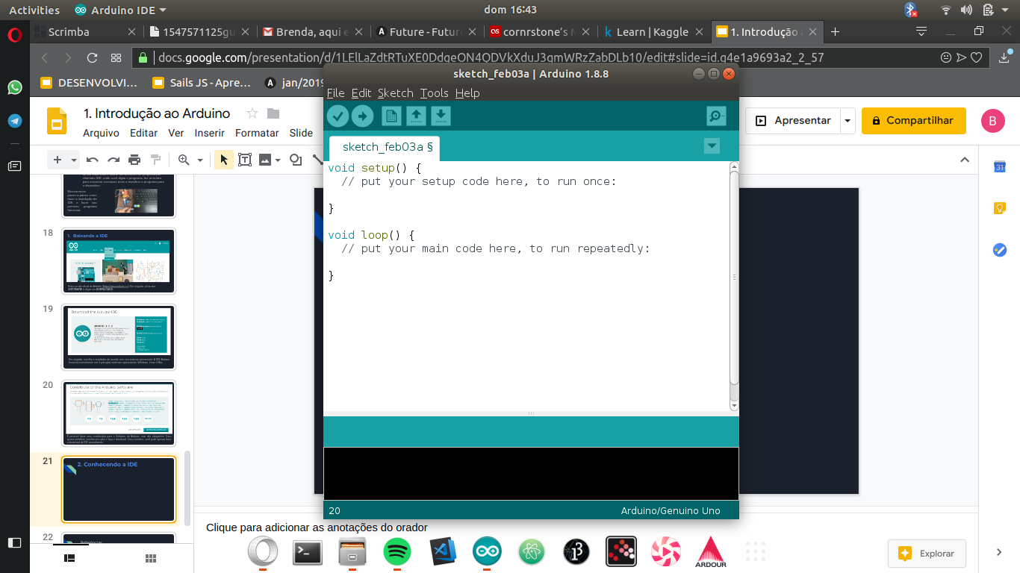
2.2. Funções principais - void setup() e void loop()
A função setup() serve para configurarmos o Arduino. Ela é executada apenas uma vez e é onde especificamos os componentes que estão/serão ligados à placa (como LEDs, motores, sensores, etc.).
A função loop(), como o nome já indica, é uma função que será executada repetidamente enquanto a placa estiver conectado a uma fonte de energia. É nela que definiremos quais ações o Arduino e seus componentes terão de executar (ligar ou desligar, por exemplo).

Slide 23
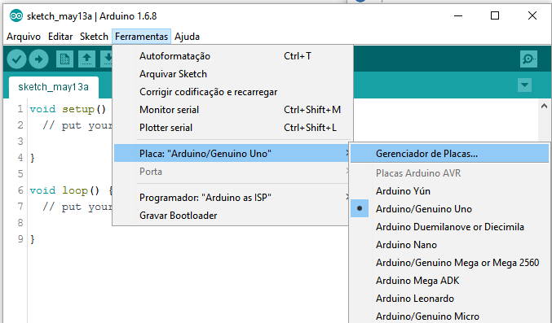
2.3. Configurando a IDE de acordo com a placa Arduino utilizada
Estamos quase lá! Antes de fazer nosso primeiro programa funcionar, precisamos assegurar que tudo está nos conformes.
O primeiro passo é ir no menu principal na aba FERRAMENTAS, depois ir em PLACA e escolher o tipo de Arduino.
OBS.: isso dependerá do seu projeto, mas em nosso curso será mais comum utilizarmos o Arduino UNO.

Slide 24
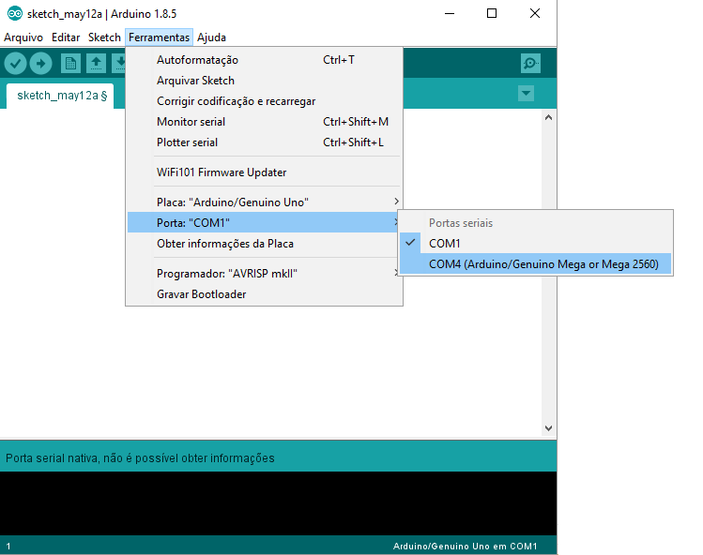
Em seguida, ainda na aba FERRAMENTAS, devemos ir em PORTA e selecionar em qual porta USB do nosso computador o Arduino está conectado. Normalmente, para facilitar, será especificado junto com a porta o tipo de placa que estaremos usando, mas é preciso dizer que não é sempre que isto acontecerá, então você tem que estar ligado em qual porta seu Arduino foi conectado.

Slide 25
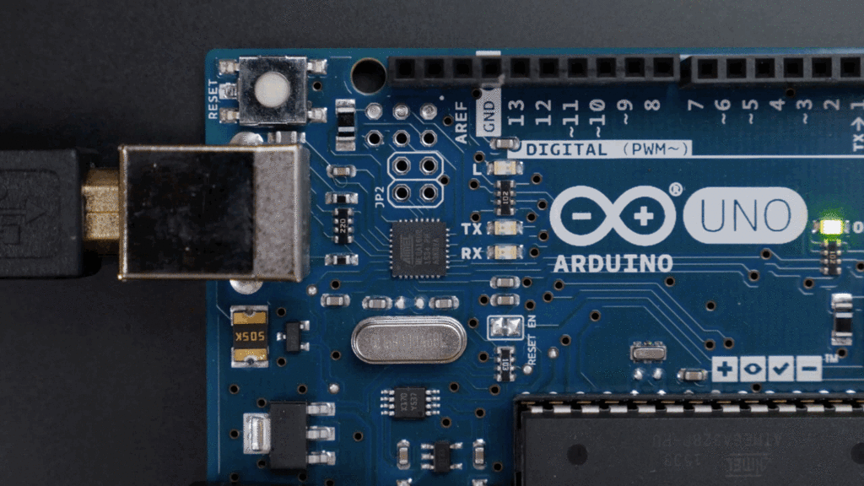
3. Primeiro programa - acender o LED
Nossa primeira experiência com um Arduino será aprender a ligar o LED que já vem no Arduino. Você pode vê-lo ao lado da porta digital 13, conforme a imagem:

Slide 26
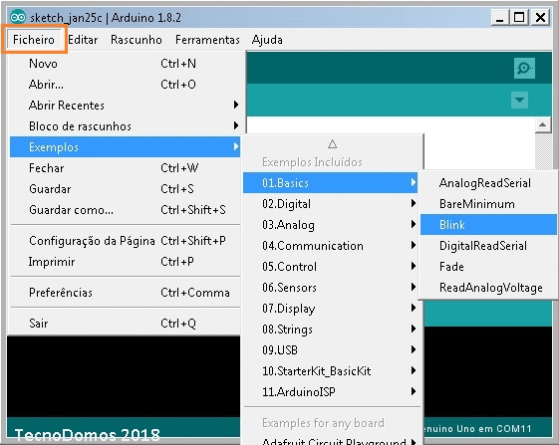
Para isto, vamos utilizar um exemplo já pronto que a própria IDE disponibiliza.
Clicamos na aba FICHEIRO ou ARQUIVO, depois vamos em EXEMPLOS, escolhemos a opção BASICS e clicamos em BLINK. Após isso, clicamos na seta que verifica e envia o código para o Arduino. Pronto! O LED built-in da porta 13 da placa deve estar piscando durante 1 segundo.

Slide 27

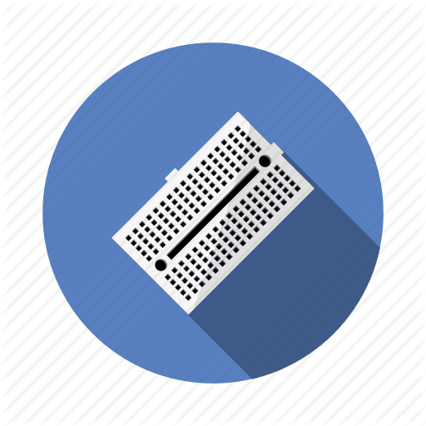
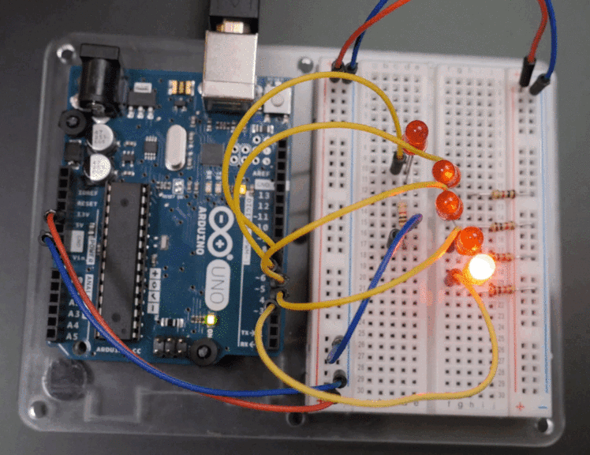
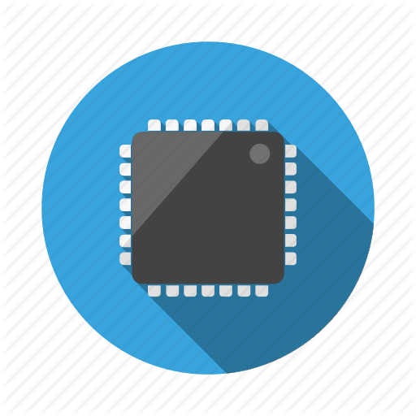
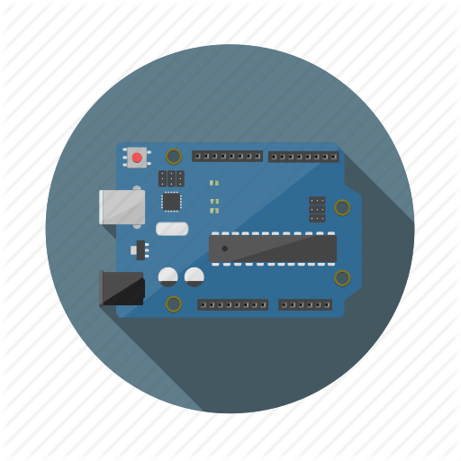
Bom, por ora, é isto! Te contamos um pouco da história desse microcontrolador tão querido por desenvolvedores e te mostramos um pouco do funcionamento dele. Nas aulas seguintes, trabalharemos mais conceitos de programação e circuitos, onde começaremos a colocar a mão na massa pra valer.
Até lá!

Slide 28
Referências
http://www.peteletrica.uff.br/wp-content/uploads/2014/07/Apostila-de-introdução-ao-Arduino11.pdf
https://www.filipeflop.com/blog/o-que-e-arduino/
https://eletronicapratica.com/arduino/historia-do-arduino/
https://eletronicaparaartistas.com.br/arduino-1-introducao/
Fotos: Google Imagens

